Slide 1
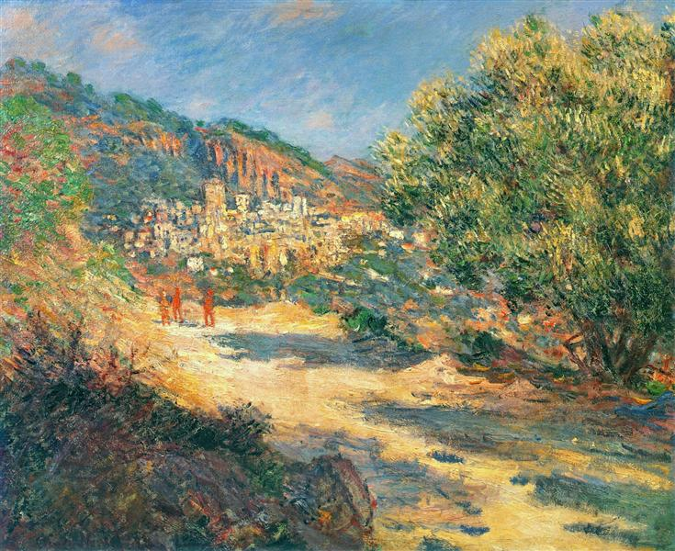
Markov Chain Monte Carlo Workshop
Vortrag mit anschließender Coding Challenge
Dienstag, 22.11.22 | 18-22 Uhr | B6 – A301

